Slide 2
Engenharia de Software
Web Development with JS
Prof. Lucas Sousa

Slide 3
Objetos

Slide 4
Objetos
Objetos em JavaScript, assim como em muitas outras linguagens de programação, podem ser comparados com objetos na vida real.
Compare-o com uma xícara, por exemplo. Uma xícara é um objeto, com propriedades. Uma xícara tem uma cor, uma forma, peso, um material de composição, etc.
Da mesma forma, objetos em JavaScript podem ter propriedades, que definem suas características.

Slide 5
Sintaxe de um Objeto
Um objeto é definido diretamente entre chaves { }
Os valores que armazena são listados separados por vírgula, na forma propriedade: valor
let xicara = { cor: "branca", forma: "redonda", peso: 5, capacidade: 10 } console.log(xicara);

Slide 6
Obtendo os valores do Objeto
let xicara = { cor: "branca", forma: "redonda", peso: 5, capacidade: 10 } console.log(xicara.cor); console.log(xicara.peso); console.log(xicara["forma"]); console.log(xicara["capacidade"]);
Para obter o valor de uma propriedade em um objeto:
Notação ponto (.): o nome da variável do objeto, seguido de ponto e o nome da propriedade
Notação colchetes ([ ]): o nome da variável do objeto, seguido de colchetes e uma string do nome da propriedade dentro deles

Slide 7
Atribuir valores às propriedades
let xicara = { cor: "branca", forma: "redonda", peso: 5, capacidade: 10 } xicara.peso = 7; xicara["cor"] = "rosa"; console.log(xicara);
É possível usar as formas de acessar as propriedades para atribuir novos valores aos dados armazenados nas propriedades do objeto.

Slide 8

ATIVIDADE EM SALA
Para praticar
Descrição da atividade.
Utilizando o objeto fruta criado anteriormente, altere duas propriedades do seu objeto, usando as duas maneiras diferentes que vimos.
Exiba cada propriedade isolada do seu objeto com o console.log.

Slide 9
Construtor e New
function xicara(cor, forma, peso, capacidade) { this.cor = cor; this.forma = forma; this.peso = peso; this.capacidade = capacidade; } const xicara1 = new xicara("branca", "redonda", 5, 10); const xicara2 = new xicara("rosa", "quadrada", 8, 15); console.log(xicara1) console.log(xicara2)
Em JS, o construtor de um objeto é uma função que usamos para criar um novo objeto cada vez que seja necessário.
Com essa “função construtora”, podemos iniciar as propriedades do objeto no momento em que for instanciado com new.

Slide 10
Uso do This
A palavra-chave this (“este”) se refere ao elemento atual em que se está escrevendo o código.
Quando se utiliza uma função construtora para criar um objeto (com a palavra-chave new), this está vinculado ao novo objeto instanciado.
O this é muito útil para garantir que as propriedades do objeto atual sejam utilizadas.

Slide 11
ATIVIDADE EM SALA
Para praticar
Descrição da atividade.
Utilizando o objeto fruta criado anteriormente, refatore esse objeto para que ele seja construído usando o constructor, o new e o this que vimos agora.
Usando o console.log exiba no terminal o objeto que foi criado.

Slide 12
Método <> Função
Como vimos anteriormente, as funções em JS podem ser definidas em qualquer parte do código, e podem ser chamadas a partir de qualquer outra parte posterior do código.
Tecnicamente, os métodos dos objetos também são funções, só que se limitam a ser executados unicamente a partir do mesmo objeto.

Slide 13
Método personalizados
function pessoa(nome, idade, rua) { this.nome = nome; this.idade = idade; this.rua = rua; this.falar = function () { console.log("OLÁ, SOU " + this.nome) } } const pessoa1 = new pessoa("Homer", 39, "Av. Sempre-verde 742"); const pessoa2 = new pessoa("Marge", 36, "Av. Sempre-verde 742"); pessoa1.falar(); pessoa2.falar();
Podemos criar nossos próprios métodos para objetos personalizados referenciando funções por seu nome ou definindo funções anônimas associadas a uma propriedade da função construtora.
Chamar um método é similar a acessar uma propriedade, mas se acrescenta () ao final do nome do método, possivelmente com argumentos.

Slide 14

Função x Método
//uma função é um bloco de código escrito para //realizar algum conjunto específico de tarefas function somar(a, b) { var soma = a + b; return soma; } console.log(somar(1, 2))
//um método é uma propriedade de um objeto //que contém uma definição de função let pessoa = { nome: "Mariana", idade: 25, informacoes: function () { return this.nome + " tem " + this.idade + " anos" } } console.log(pessoa.informacoes())
Notes:
“Ejemplo en vivo”
El docente realizará una tarea compartiendo la pantalla en vivo. Se centrará en los pasos y los aspectos a tener en cuenta.

Slide 15
Propriedades e métodos em objetos js
O JavaScript conta com seus próprios objetos, incluindo alguns que já usamos sem identificar que são objetos.
Por exemplo: Toda vez que criamos uma palavra, ela é criada automaticamente como uma instância do objeto String e, portanto, tem vários métodos/propriedades comuns disponíveis.
let texto = "Olá, Dev!"; //Propriedade: Comprimento da texto. console.log(texto.length); //Método: Converter para minúscula. console.log(texto.toLowerCase()); //Método: Converter para maiúscula. console.log(texto.toUpperCase());

Slide 16
ATIVIDADE EM SALA
Para praticar
Utilizando o objeto fruta criado anteriormente:
Exiba a quantidade de caracteres que tem a propriedade “nome” do seu objeto.
Exiba a “cor” do seu objeto em letras maiúsculas.
Exiba o “tipo” do seu objeto em letras minúsculas.
Notes:
Usar para las subsiguientes slides de Actividades en clase.

Slide 17
Operador In
O operador in retorna true se a propriedade especificada existir no objeto.
const pessoa = { nome: "Homer", idade: 39, rua: "Av. Sempre-verde 742" }; //Retorna true, porque a chave "nome" existe no objeto pessoa1 console.log("nome" in pessoa); //Retorna false, porque a chave "origem" não existe no objeto pessoa1 console.log("origem" in pessoa);

Slide 18
Operador For… In
O loop for...in permite acessar todas as propriedades do objeto, obtendo uma propriedade para cada iteração.
const pessoa = { nome: "Homer", idade: 39, rua: "Av. Sempre-verde 742" }; //Percorremos todas as propriedades do objeto com o ciclo for...In for (const propriedade in pessoa) { console.log(pessoa[propriedade]); }

Slide 19
ATIVIDADE EM SALA
Para praticar
Utilizando o objeto fruta criado anteriormente:
Percorra todas as suas propriedades utilizando o for...in.
Exiba o nome da propriedade e seu valor.
Exemplo:
nome = Maçã
cor = vermelha
peso = 5
tipo = fruta
Notes:
Usar para las subsiguientes slides de Actividades en clase.

Slide 20
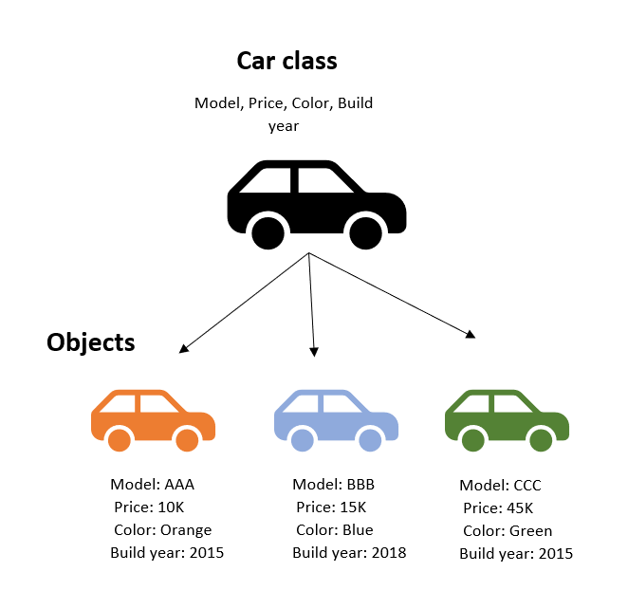
Classes
As classes do JavaScript, introduzidas na versão ES6, são basicamente modelos para objetos com uma sintaxe muito mais clara e simples.

Slide 21
Classes e Métodos
class Carro { constructor(marca, ano, cor) { this.marca = marca; this.ano = ano; this.cor = cor; } apresentar() { var idade = 2025 - this.ano; console.log("O " + this.marca + " é " + this.cor + " e tem " + idade + " anos") } } const meuCarro = new Carro("Ford", 2014, "vermelho"); meuCarro.apresentar()
Na declaração da classe, a função construtora é substituída pelo método constructor.
Os métodos nas classes não referenciam propriedades, são declarados dentro do bloco sem a palavra function.
OBS: Seguindo as boas práticas, sempre utilize PascalCase para definir Classes e seu nome deve ser um substantivo

Slide 22
Exemplo: Classe produto
class Produto { construtor(nome, preco) { this.nome = nome.toUpperCase(); this.preco = parseFloat(preco); this.vendido = false; } somaICMS() { this.preco = this.preco * 1.21; } vender() { this.vendido = true; } } const produto1 = new Produto("arroz", "125"); const produto2 = new Produto("macarrão", "50"); produto1.somaICMS(); produto2.somaICMS(); produto1.vender();
Notes:
“Ejemplo en vivo”
El docente realizará una tarea compartiendo la pantalla en vivo. Se centrará en los pasos y los aspectos a tener en cuenta.

Slide 23
ATIVIDADE EM SALA
Para praticar
Descrição da atividade
Crie uma classe alimento que terá as mesmas propriedades do nosso objeto inicial (nome, cor, peso e o tipo).
Insira um método que faça a descrição desses alimentos.
Crie pelo menos 2 alimentos a partir dessa classe, uma fruta e uma verdura.
Exiba as descrições dos alimentos criados.
Notes:
Usar para las subsiguientes slides de Actividades en clase.

Slide 24
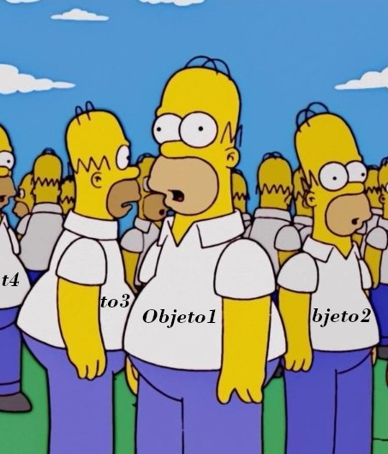
Objetos resumo
Os objetos têm propriedades e métodos.
O método construtor de um objeto serve para criar um ou vários objeto e lhe atribuir suas propriedades.
As funções de JS são geralmente de acesso global, e os métodos são capazes de serem invocados unicamente por seus objetos.
As classes são uma forma de criar objetos personalizados em JS.

Slide 25
Referências:
Trabalhando com objetos | Developer Mozilla
Classes | Developer Mozilla
Classes JavaScript | W3Schools

Slide 26
Copyright © 2025 Prof. Lucas Sousa

